Slide 1
Studium 3: Obietnice Boże

Slide 2
www.carelinks.net/pl www.biblebasicsonline.com email: INFO@CARELINKS.NET

Slide 3
3.1 Wstęp
Jeśli otworzymy Nowy Testament pierwszą księgą na jaką natrafimy będzie zapis poselstwa Ewangelii według Mateusza. Zaczyna on ją od przedstawienia Jezusa Chrystusa jako syna Dawida i syna Abrahama, a następnie przedstawia jego genealogię, aby udowodnić, że nim był (Łukasz czyni podobnie). Wydawać się to może dziwne, kiedy czytamy to po raz pierwszy. Rzecz w tym, że pierwsi wierzący uznawali, że wypełnienie obietnic danych Abrahamowi i Dawidowi przez Jezusa Chrystusa jest podstawą chrześcijańskiego poselstwa. Paweł głosił podobnie – Ewangelia koncentruje się na obietnicach (Gal 3:8). Paweł zwiastował „Dobrą Nowinę o obietnicy danej [żydowskim] ojcom”. (Dz 13:32 BE).

Slide 4
Paweł mówił o przyszłej nagrodzie dla której gotów był wszystko porzucić. „​A teraz stoję przed sądem, ponieważ pokładam nadzieję w obietnicy, danej przez Boga ojcom naszym, … Z powodu tej nadziei oskarżają mnie Żydzi” (Dz 26:6,7). Spędził on większość swego życia głosząc „​Dobrą Nowinę (Ewangelię), że tę obietnicę daną praojcom spełnił Bóg wobec nas, ich dzieci, przywracając Jezusa do życia” (Dz 13:32,33 NT PW). Paweł wyjaśnił, że wiara w te obietnice dawała nadzieję zmartwychwstania (Dz 26:6-8 por. 23:8), wiedzę o powtórnym przyjściu Jezusa , sądzie i nadchodzącym Królestwie Bożym (Dz 24:25; 28:20,31). Trzeba mieć świadomość, że prawdziwa chrześcijańska nadzieja jest „nadzieją Izraela”.

Slide 5
3.2 Obietnica z Edenu

Slide 6
„Nieprzyjaźń (nienawiść, opozycję) ustanawiam między tobą i niewiastą, między potomstwem twoim, a (wyjątkowym, wybitnym) potomstwem jej, ono zdepcze ci głowę, a ty zranisz mu piętę". (Rdz 3:15 BKUL).

Slide 7
Potomstwo niewiasty = Jezus i ci, którzy są w Nim
Szczególnym potomkiem Abrahama był Jezus (Gal 3:16), narodzony z niewiasty (Gal 4:4). Jeśli przez chrzest jesteśmy w Jezusie, wtedy również jesteśmy tym „potomstwem” (Gal 3:27-29).

Slide 8
Potomstwo węża
Ten bądź ci, którzy posiadają cechy charakterystyczne węża:
zniekształcanie Słowa Bożego
kłamstwo
prowadzenie innych do grzechu

Slide 9
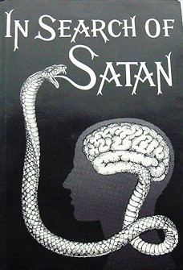
Pierwotny Wąż
W poszukiwaniu szatana

Slide 10
Konflikt
„Ty zmiażdżysz mu piętę” (Rdz 3:15 BT). Osoba ta miała ostatecznie zniszczyć węża, tzn. grzech – „ono zmiażdży ci głowę”. Cios zadany wężowi w samą głowę jest ciosem śmiertelnym. Cios zadany człowiekowi w piętę jest zaś czymś tymczasowym.

Slide 11
„Naszego Zbawiciela, Chrystusa Jezusa, który zniszczył (na krzyżu) śmierć (a stąd i moc grzechu – Rz 6:23), a życie i nieśmiertelność rozświetlił przez Ewangelię” (2 Tm. 1:10 BE).
„Tego dokonał Bóg: przez zesłanie Syna swego w postaci grzesznego ciała, ofiarując je za grzech, potępił grzech w ciele”, tzn. biblijnego diabła, węża (Rz 8:3).
Jezus „objawił się po to, aby zgładzić grzechy” (1 Jn 3:5 BP).
Dzięki temu, że Jezus został zmiażdżony [aluzja do Rdz 3:15] na krzyżu, dostąpiliśmy przebaczenia grzechów (Iz 53:5 PNŚ).

Slide 12
Konflikt na krzyżu
Iz 53:4,5 opisuje Chrystusa jako „zmiażdżonego” przez Boga przez swoją śmierć na krzyżu. Wyraźnie nawiązuje to do proroctwa z Księgi Rodzaju 3:15, gdzie wąż miał zmiażdżyć Chrystusa.
„​Gdy zaś zobaczył (Jezus), że do chrztu przychodzi wielu faryzeuszów i saduceuszów (ta grupa Żydów, która skazała Jezusa), powiedział do nich: [Wy] płody żmij (wężów), kto wam podpowiedział, by uciekać przed nadchodzącym gniewem? (Mt 3:7 NT PD).

Slide 13
Obecny konflikt
Prawda nigdy nie jest mile widziana; wiedząc o tym i żyjąc tak jak powinniśmy, zawsze będzie nam sprawiać kłopoty, nawet takie, które przyniosą ze sobą prześladowanie.
„​Czy stałem się nieprzyjacielem waszym dlatego, że wam prawdę mówię?” (Gal 4:16).
„​Lecz jak ongiś ten, który się według ciała narodził, prześladował urodzonego według Ducha (przez znajomość Bożego Słowa – 1 Pt 1:23), tak i teraz” (Gal 4:29).
„​Ohydą dla sprawiedliwych jest człowiek niegodziwy; lecz kto postępuje nienagannie, jest ohydą dla bezbożnego” (Prz 29:27). Pomiędzy wierzącymi a światem istnieje wzajemny antagonizm.

Slide 14
3.3 Obietnica dana Noemu

Slide 15
„ Oto Ja, Ja ustanawiam przymierze moje z wami ​(zwróćcie uwagę na akcent na słowo „Ja” – Bóg składa obietnicę śmiertelnemu człowiekowi!)… że już nigdy nie zostanie wytępione żadne ciało wodami potopu i że już nigdy nie będzie potopu, który by zniszczył ziemię” (Rdz 9:9‑11).

Slide 16
Ziemia nie będzie nigdy zniszczona
„Jak ziemię, którą ugruntował na wieki” (Ps 78:69).
„Ziemia trwa na wieki” (Kzn 1:4).
„Słońce i księżycu… gwiazdy świecące!... najwyższe niebiosa … Ustanowił je na wieki wieczne, Ustalił porządek, który nie minie” (Ps 148:3-6).
„Bo ziemia będzie pełna poznania Pana jakby wód, które wypełniają morze” (Iz 11:9; Lb 14:21) – obietnica ta jeszcze się nie wypełniła. Trudno byłoby ją wypełnić, jeśli Bóg dopuściłby do zniszczenia Ziemi.
„Ten Bóg, który stworzył ziemię, i uczynił ją! który ją utwierdził, nie na próżno stworzył ją, na mieszkanie utworzył ją” (Iz 45:18 BG). Gdyby Bóg stworzył Ziemię tylko po to, by ją później zniszczyć, stworzyłby ją „na próżno”.

Slide 17
3.4 Obietnica dana Abrahamowi

Slide 18
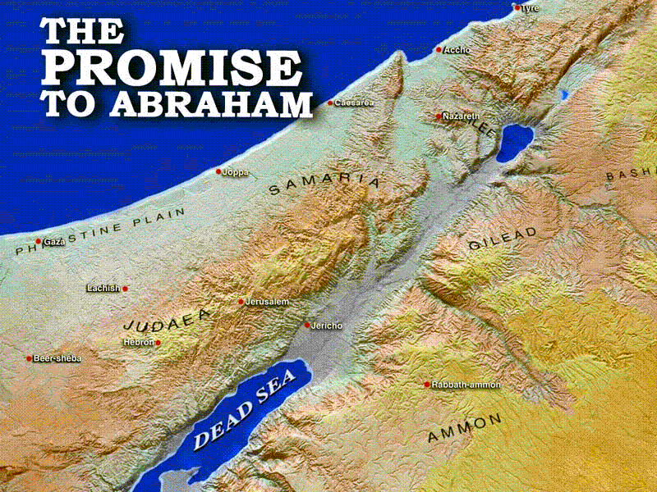
Obietnica dana Abrahamowi

Slide 19
Bóg „już Abrahamowi oznajmił tę radosną nowinę” (Gal 3:8 BT). Obietnice te są tak ważne, że Piotr właśnie od nich zaczął i na nich zakończył swoje głoszenie Ewangelii (Dz 3:13,25). Jeżeli zrozumiemy, co było głoszone Abrahamowi, będziemy posiadali elementarny obraz chrześcijańskiej Ewangelii.

Slide 20
Obietnica dana Abrahamowi
Jest obietnicą
Ziemi
Potomka
Błogosławieństwa
Osobistej relacji z Bogiem

Slide 21
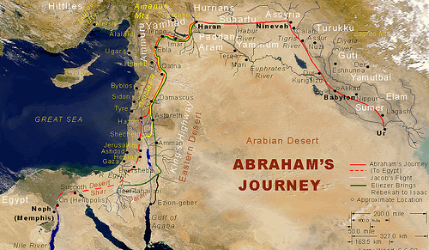

WĘDRÓWKA
ABRAHAMA

Slide 22
Obietnica Ziemi
1. „Wyjdź z ziemi swojej… do ziemi, którą ci wskażę” (Rdz 12:1).
2. Abraham „wędrował… aż do Betelu (w środkowym Izraelu). I rzekł Pan do Abrama… Podnieś oczy swoje i spojrzyj z miejsca, na którym jesteś, na północ i na południe, na wschód i na zachód, ​Bo całą tę ziemię, którą widzisz, dam tobie i potomstwu twemu na wieki… Wstań i przejdź ten kraj wzdłuż i wszerz, bo tobie go dam” (Rdz 13:3,14-17).
3. „Onegoż dnia uczynił Pan z Abramem przymierze, mówiąc: Nasieniu [liczba pojedyncza – tzn. jednemu wyjątkowemu potomkowi] twemu dam tę ziemię, od rzeki Egipskiej, aż do rzeki wielkiej, rzeki Eufrates” (Rdz 15:18 BG).
4. „Dam też tobie, i nasieniu twemu [liczba pojedyncza – tzn. jednemu wyjątkowemu potomkowi] po tobie ziemię, w której teraz jesteś gościem; wszystkę ziemię Chananejską w osiadłość wieczną” (Rdz 17:8 BG).

Slide 23
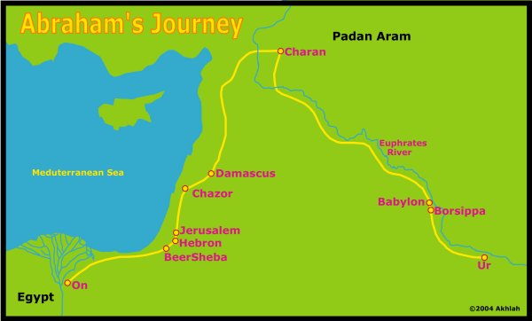
Wędrówka Abrahama

Slide 24
Abraham nie doczekał się Ziemi Obiecanej
Bóg „nie dał mu w niej w posiadanie ani pędzi ziemi, lecz obiecał, że da ją jemu w posiadanie i jego potomstwu” (Dz 7:5).
Heb. 11:13,40 : „Wszyscy oni poumierali w wierze, nie otrzymawszy tego, co głosiły obietnice… Ponieważ Bóg przewidział ze względu na nas coś lepszego, mianowicie, aby oni nie osiągnęli celu bez nas”.
Heb 11:8-10 „Przez wiarę usłuchał Abraham, gdy został powołany, aby pójść na miejsce, które miał wziąć w dziedzictwo, i wyszedł, nie wiedząc, dokąd idzie. Przez wiarę osiedlił się jako cudzoziemiec w ziemi obiecanej na obczyźnie, zamieszkawszy pod namiotami z Izaakiem i Jakubem, współdziedzicami tejże obietnicy. Oczekiwał bowiem miasta mającego mocne fundamenty, którego budowniczym i twórcą jest Bóg”.

Slide 25
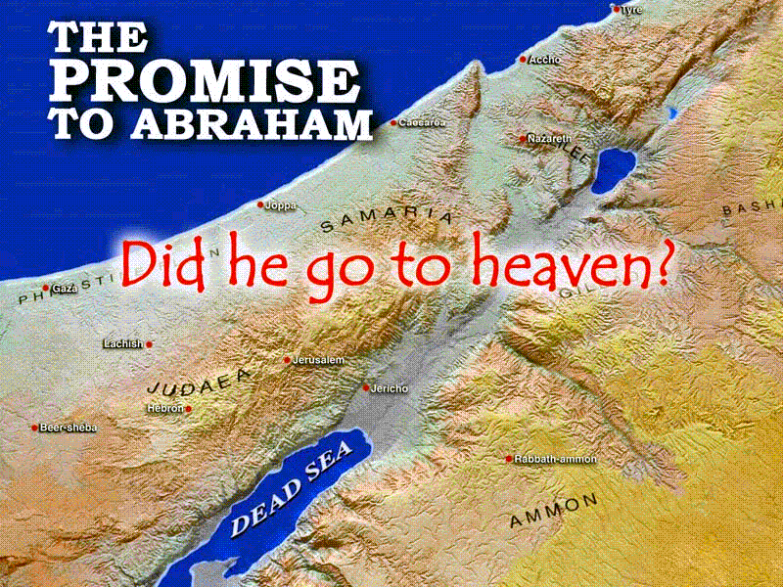
OBIETNICA DANA
ABRAHAMOWI
Czy Abraham poszedł do nieba?

Slide 26
Obietnica
Potomka
The Covenants of Promise to Abraham and David

Slide 27
Potomek
1. „​A uczynię z ciebie naród wielki i będę ci błogosławił… i będą w tobie błogosławione wszystkie plemiona ziemi” (Rdz 12:2,3)
2. „​Bo całą tę ziemię, którą widzisz, dam tobie i potomstwu twemu na wieki, I rozmnożę potomstwo twoje jak proch ziemi, tak że jeśli kto zdoła policzyć proch ziemi, również potomstwo twoje będzie mogło być policzone” (Rdz 13:15,16).
3. „Spójrz ku niebu i policz gwiazdy, jeśli możesz je policzyć! I rzekł do niego: Tak liczne będzie potomstwo twoje… Potomstwu twemu daję tę ziemię” (Rdz 15:5,18).
4. „Całą ziemię kanaanejską dam tobie i potomstwu twemu po tobie na wieczne posiadanie i będę Bogiem ich” (Rdz 17:8).
5. „​Rozmnożę tak licznie potomstwo twoje jak gwiazdy na niebie i jak piasek na brzegu morza, a potomkowie twoi zdobędą grody nieprzyjaciół swoich, I w potomstwie twoim błogosławione będą wszystkie narody ziemi” (Rdz 22:17,18).

Slide 28
Jezus był tym zapowiadanym potomkiem
„(Bóg) nie mówi: I nasieniom jego, jako o wielu, ale jako o jednem: I nasieniu twemu, które jest Chrystus” (Gal 3:16 BG).
„… przymierza, które zawarł Bóg z ojcami waszymi, gdy mówił do Abrahama: A w potomstwie twoim błogosławione będą wszystkie narody ziemi. Wam to Bóg najpierw, wzbudziwszy Syna swego (tj. potomka), posłał go, aby wam błogosławił, odwracając każdego z was od złości waszych” (Dz 3:25,26).
Zwróćmy uwagę w jaki sposób Piotr cytuje i interpretuje Rdz 22:18
Potomek = Jezus
Błogosławieństwo = przebaczenie grzechów

Slide 29
Stawanie się częścią owego potomka
Musimy stać się w bliski i zażyły sposób częścią Jezusa tak, że nas również obejmować będą obietnice dotyczące nasienia. Dokonuje się to przez chrzest w Jezusa (Rz 6:3-5); często czytamy o chrzcie w jego imię (Dz 2:38; 8:16; 10:48; 19:5).
Gal. 3:27-29: „​Bo wszyscy (tylko ci), którzy zostaliście w Chrystusie ochrzczeni, przyoblekliście się w Chrystusa. Nie masz Żyda ani Greka (poganina), nie masz niewolnika ani wolnego, nie masz mężczyzny ani kobiety; albowiem wy wszyscy jedno jesteście (poprzez bycie) w Jezusie Chrystusie (przez chrzest). A jeśli jesteście Chrystusowi (przez chrzest w niego), tedy jesteście potomkami Abrahama, dziedzicami według obietnicy”.

Slide 30
Ciągłość Ewangelii
Dwa aspekty obietnicy danej Abrahamowi:
1. Ziemia
2. Potomek
Pierwsi chrześcijanie głosili:
1. „Rzeczy, które ku Królestwu Bożemu
i
2. imieniowi Pana Jezusa Krystusa należały” (Dz 8:12 BB).

Slide 31
3.5 Obietnica dana Dawidowi

Slide 32
2 Księga Samuela 7
„​A gdy dopełnią się dni twoje i zaśniesz ze swoimi ojcami, Ja wzbudzę ci potomka po tobie, który wyjdzie z twego łona, i utrwalę twoje królestwo. On zbuduje dom mojemu imieniu i utwierdzę tron królestwa jego na wieki. Ja będę mu ojcem, a on będzie mi synem; gdy zgrzeszy, ukarzę go rózgą ludzką i ciosami synów ludzkich, Lecz łaska moja od niego nie odstąpi, jak odjąłem ją Saulowi, którego usunąłem sprzed ciebie. I trwać będzie twój dom i twoje królestwo na wieki przede mną; tron twój też utwierdzony będzie na wieki” (w. 12-16).

Slide 33
Jezus wyjątkowym synem Dawida
„Jam jest… Potomstwo Dawida”, powiedział Jezus (Obj 22:16 BT).
„…(O Jezusie) potomku [nasieniu – BG] Dawida według ciała” (Rz 1:3).
„​Z jego (Dawida) to potomstwa zgodnie z obietnicą wywiódł Bóg Izraelowi Zbawiciela, Jezusa” (Dz 13:23).
Anioł powiedział Marii odnośnie jej syna, że „Będzie wielki i będzie nazwany Synam Najwyższego. I da mu Pan Bóg tron jego ojca (przodka) Dawida. ​I będzie królował nad domem Jakuba na wieki, a jego królestwu nie będzie końca” (Łk 1:32,33). Fragment ten odnosi obietnicę potomka Dawida z 2 Sm 7:13 do Jezusa.

Slide 34
Narodziny z Dziewicy
„Ja wzbudzę ci potomka po tobie, który wyjdzie z twego łona… Ja będę mu ojcem, a on będzie mi synem”. „Jednego z potomków twoich osadzę na tronie twoim!” (2 Sm 7:12,14; Ps 132:11). Jezus, który był tym potomkiem, miał być dosłownym, cielesnym następcą Dawida, ale w tym samym czasie Bóg miał być jego ojcem. Mogło to się jedynie dokonać przez dziewicze narodziny, jak to opisano w Nowym Testamencie - Matką Jezusa była Maria, także potomek Dawida (Łk 1:32), ale jego ojcem nie był nikt z ludzi.

Slide 35
Dom jaki zbudował Jezus
Fragment z 2Sm 7:13 „On zbuduje dom imieniu memu” ukazuje, że Jezus zbuduje świątynię Bogu. „Dom" Boga jest tam, gdzie On chce zamieszkać. W księdze Izajasza 66:1,2 powiedziane jest, że będzie mieszkał On w sercach ludzi, którzy są pokorni względem Jego Słowa. Jezus wobec tego buduje duchową świątynię dla Boga, aby mógł On w niej zamieszkać, a która składa się z prawdziwie wierzących. Opis Jezusa jako kamienia węgielnego świątyni Boga (1P 2:4-8) i chrześcijan jako kamieni świątynnych (1P 2:5) znajduje swe wyjaśnienie w tym kontekście.

Slide 36
Zasiadając na tronie Dawida
„Utwierdzę tron królestwa jego (Chrystusa) na wieki… I trwać będzie twój dom i twoje królestwo na wieki przede mną; tron twój też utwierdzony będzie na wieki”. (2 Sm 7:13,16 por. Iz 9:5,6). Proroctwa te zostały zastosowane do Jezusa w Łk 1:31-35. Królestwo Chrystusa opierać się będzie zatem na królestwie Dawida w Izraelu. Znaczy to, że przyszłe królestwo Boże będzie odnowieniem królestwa Izraela. Aby wypełnić tę obietnicę Chrystus musi panować na „tronie” Dawida. Tron ten znajdował się literalnie w Jerozolimie więc, aby obietnice te się wypełniły musi nastąpić przywrócenie królestwa w Izraelu.

Slide 37
Królestwo
„​I trwać będzie twój dom i twoje królestwo na wieki przede mną” (2 Sm 7:16). Sugeruje to, że Dawid będzie świadkiem ustanowienia wiecznego królestwa Chrystusa. Była to więc pośrednio obietnica wzbudzenia Dawida z martwych w czasie powrotu Chrystusa tak, że będzie on mógł na własne oczy zobaczyć ustanowienie obejmującego całą ziemię królestwa Jezusa, który rządzić będzie z Jerozolimy.

Slide 38
Błędne opinie
Chrześcijaństwo przyjęło doktryny, które jednoznacznie zaprzeczają tym wspaniałym prawdom.
Jeśli Jezus fizycznie „preegzystował”, tzn. istniał jako osoba zanim się narodził jako człowiek, to odbiera to sens obietnicom, że Jezus będzie potomkiem Dawida.
Jeśli królestwo Boże będzie w niebie, to Jezus nie będzie mógł przywrócić królestwa Dawida w Izraelu ani nie będzie mógł rządzić z „tronu” Dawida. Zarówno królestwo jak i tron Dawida były literalnie na ziemi, dlatego więc ich przywrócenie też musi mieć tam miejsce.

Slide 39
Przymierza obietnicy dane Abrahamowi i Dawidowi
Czy obejmują też ciebie?
Tak!

Slide 40
Czy jest oferowane tobie?
Tak!

Slide 41
www.carelinks.net/pl www.biblebasicsonline.com email: INFO@CARELINKS.NET

Slide 42
Studium 3: Pytania
1. Które z następujących obietnic Bożych przepowiadają ciągłą walkę pomiędzy grzechem a prawością?
Obietnica dana Noemu
Obietnica z Edenu
Obietnica dana Dawidowi
Obietnica dana Abrahamowi
2. Które z następujących zdań są prawdziwe w odniesieniu do obietnicy danej w Edenie?
Nasieniem węża jest Lucyfer
Chrystus i sprawiedliwi są nasieniem niewiasty
Nasienie węża zostało tymczasowo zranione przez Chrystusa
Nasienie niewiasty zostało zranione przez śmierć Chrystusa
3. Gdzie spędzi wieczność nasienie Abrahama?
W niebie
W Jerozolimie
Na ziemi
Część w niebie, a część na ziemi
4. Co zostało obiecane Dawidowi?
Że jego wybitny potomek będzie panował na wieki
Że jego „nasienie” będzie w niebie
Że tym nasieniem będzie syn Boży
Że jego nasienie, Jezus, żyć będzie w niebie przed swymi narodzinami jako człowiek
5. W jaki sposób możemy stać się nasieniem Abrahama?
6. Czy ziemia zostanie kiedykolwiek zniszczona?
7. W jaki sposób obietnice Boże potwierdzają twoją odpowiedź na pytanie 6?
8. Wyjaśnij czym była obietnica z Edenu z Księgi Rodzaju 3:15

